Slide 1
LJ2 P2 les 2
vrijdag 22 november
Bij Stad en Wijk!

Slide 2
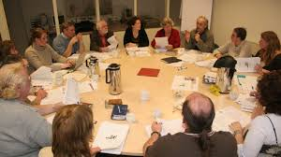
Programma van vandaag:
Uitleg over de les en de begrippen die we behandelen
Leerarrangement Vrijwilligerswerk
Participatiesamenleving
Vrijwilligerswerk
Voorbereiding volgende week; op pad
Afronding met rondje vragen.

Slide 3
Wie doet vrijwilligerswerk?
Begrippen van vandaag:
Participatie samenleving
Vrijwilligerswerk
Episodisch vrijwilligerswerk
Traditioneel vrijwilligerswerk
Geleide vrijwilligers
Methodisch werken
LA Vrijwilligersmanagement

Slide 4
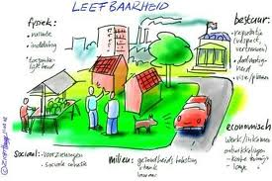
1920_2_SW_1 Vrijwilligersmanagement
Leerdoel
Na het doornemen van de bronnen, het volgen van de lessen en het uitvoeren van de opdrachten kun je uitleggen hoe je vrijwillige inzet kunt sturen. Je hebt inzicht in generaties, leefstijlen, transitiemomenten en levensfasen en begrijpt dat een goede groep vrijwilligers bestaat aan een diversiteit van mensen.
Samenwerking
Plaats je product op het Leerplatform en vraag om feedback.
Bekijk leerproducten van anderen en geef feedback.
Verbeter je leerproduct en plaats versie 2
Deze opdracht maak je alleen.
Versie 1 19-12-2019
Versie 2 08-01-2020
Product
Je maakt een schriftelijk verslag waarin onderstaande stappen terugkomen en je tot slot uitlegt op welke manier jij vrijwillige inzet in je IBS vormgeeft.
Bijeenkomsten
Lessen specialisatie S&W
Bronnen
leerplatform bronnen
https://www.movisie.nl/
Stappen
Verzamel de nodige informatie. Sommige info zit in de lessen. Andere info is nog niet bekend, daarvoor ga je op onderzoek uit.
Orden de informatie en maak deze inzichtelijk per onderdeel.
Omschrijf per generatie de kenmerken en sleutelervaringen.
Omschrijf per levensfase de kenmerken.
Leg 5 transitiemomenten uit die bepalend zijn in een mensenleven.
Beschrijf minimaal 3 leven veranderende situaties.
Werk uit wat er bedoeld wordt met episodische vrijwilligers, traditionele vrijwilligers en geleide vrijwilligers en wat de drie belangrijkste onderdelen zijn in het werken met deze drie typen vrijwilligers.
Leg een verband tussen je bevindingen en de manier waarop je vrijwillige inzet in je IBS wil vormgeven.

Slide 5
2013
Participatie samenleving
is een samenleving waarin iedereen die dat kan verantwoordelijkheid neemt voor zijn of haar eigen leven en omgeving, zonder hulp van de (landelijke) overheid.
‘De rol van de overheid is het scheppen van voorzieningen waarin mensen kunnen participeren en te zorgen dat iedereen toegang heeft tot die voorzieningen. De civil society is belangrijk omdat mensen vanuit hun eigen bewogenheid en betrokkenheid moeten participeren. Participatie op de arbeidsmarkt is een belangrijke voorwaarde voor het scheppen van andere bronnen van participatie. Door te werken neem je deel aan de samenleving, wat zorgt voor structuur, economische zelfstandigheid en maatschappelijke en persoonlijke autonomie. Als mensen op de arbeidsmarkt gerespecteerd en niet vernederd worden, is dat een prima vorm van participatie.’ Evelien Tonkes, hoogleraar.
Wat zijn de voordelen van de participatiesamenleving?

Slide 6
https://www.movisie.nl/artikel/voordelen-participatiesamenleving | 2015
Voordeel #1
Als eerste en in tijden van bezuinigingen misschien wel cruciaal: de participatiesamenleving is goedkoper dan de verzorgingsstaat.
Voordeel #2
In de ideale participatiesamenleving doet iedereen mee, daar waar de verzorgingsstaat juist mensen buiten spel heeft gezet. Wie een ‘vlekje’ had werd goed verzorgd en van een inkomen voorzien om vervolgens achter de geraniums verder te leven. Met eenzaamheid en gevoelens van nutteloosheid als gevolg. In de participatiesamenleving zet iedere burger juist zijn of haar eigen kracht in en doet naar vermogen mee aan de samenleving. Wie een lichamelijke of verstandelijke beperking heeft, ontvangt niet meer automatisch en levenslang een uitkering maar is – met de nodige aanpassingen – actief en doet mee. Ook ouderen blijven zo lang mogelijk actief en wie werkloos is kan gestimuleerd (of gedwongen) worden bij te dragen aan de samenleving. Iedereen draagt bij en niemand zit eenzaam achter de geraniums, dat is het credo.
Voordeel #3
En een derde voordeel is dat het in de ideale participatiesamenleving meer gaat om de ‘leefwereld’ en minder om de ‘systeemwereld’. De participatiesamenleving richt zich juist op de leefwereld van echte mensen, op actieve burgers. Het is kleinschaliger, informeler, praktischer en gaat gepaard met meer passie en plezier, zo is de gedachte.

Slide 7
Burgercollectieven:
Sinds 2005 heeft het aantal burgercollectieven in Nederland, ook wel samengevat onder de term commons, een enorme vlucht genomen.
In een burgercollectief nemen burgers zelf het initiatief tot gezamenlijk beheer in situaties waar de overheid of de markt het laat afweten.
Ouderparticipatiecrèches, Wikipedia, broodfondsen of windenergie-coöperaties zijn daar goede voorbeelden van.
Uitgangspunt is dat men niet uitgaat van het eigen belang. Op korte termijn moet er misschien zelfs iets worden ingeleverd. Maar uiteindelijk komt het collectieve belang alle participerende leden ten goede.

Slide 8
Tegenlicht Documentaire (kijk ongeveer 15 min)
https://www.vpro.nl/programmas/tegenlicht/kijk/afleveringen/2017-2018/Ons-gemeengoed.html
Evolutiegids Leesvoer
Kies uit een van de opties en beantwoord;
Wie?
Waarom?
Wat?
Hoe?
Voordeel? Nadeel?
Wat vind jij ervan?
https://evolutiegids.nl/commons/
Burgerinitiatief Leesvoer
https://www.buurtwijs.nl/content/wijsheid-van-een-burgerinitiatief-samenwerken-vermenigvuldigen

Slide 9
Hoe staat het nu met de participatiesamenleving?!
Door MOVISIE zijn vijf signalen gevonden in een onderzoek van 2017.
Maak vijf groepjes
Ieder groepje leest 1 signaal
En rapporteert hierover terug aan de groep.

Slide 10
Vrijwilligerswerk
Typen vrijwilligerswerk:
- Episodisch vrijwilligerswerk
- Traditioneel vrijwilligerswerk
- Geleide vrijwilligers
Zoek op de website van NOV en Movisie naar deze begrippen.
Drie groepen, drie presentaties over 10 minuten!

Slide 11
Methodisch werken met vrijwilligers
Vinden en binden
Managen van verwachtingen
Begeleiden en structuur bieden
Financiën en verzekeringen
Communicatie
Samenwerking
Leren en ontwikkelen
beleid

Slide 12
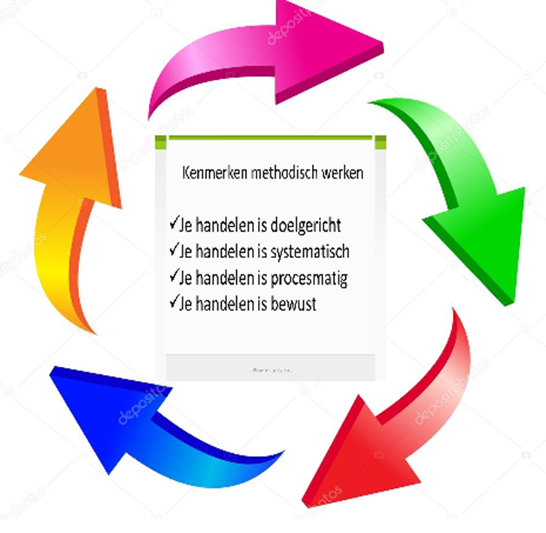
Methodische werken met vrijwilligers:
https://www.movisie.nl/sites/movisie.nl/files/publication-attachment/Groene-vingers-in-de-buurt%20%5BMOV-13320328-1.0%5D.pdf

Slide 13
Doelgericht: met een doel, doelstelling
Systematisch: ordelijk en samenhangend volgens een systeem
Procesmatig: een opeenvolgende reeks van activiteiten die mensen in een een organisatie worden uitgevoerd.
Bewust: je weet wat je doet (planning) en waarom (doel).

Slide 14
Wat is een methodische aanpak voor het organiseren van een klassenactiviteit?
Wat is een methodische aanpak voor het halen van je rijbewijs?
Wat is een methodische aanpak voor een groenere daktuin bij de school?
Wat is een methodische aanpak voor het terugdringen van het aantal ‘laatkomers’?
Wat is een methodische aanpak voor het behalen van je toets?
Wat is een methodische aanpak voor het creëeren van een veilige speelplaats in de wijk?

Slide 15
Over volgende week:
op pad!

Slide 16
Groep 2:
Verdiep je in Wijkcentrum Koningshaven en met name in de organisatie van en de activiteiten. Maak minimaal 5 vragen die jullie gaan stellen.
Groep 1:
Verdiep je in Wijkcentrum Koningshaven en met name in de bestuursstructuur en de Coöperatie die er opgericht is.
Maak minimaal 5 vragen die jullie gaan stellen.
Groep 3: verdiep je in wijkcentrum Koningshaven en met name in de wijk en de mensen die actief zijn in het centrum. Maak minimaal 5 vragen die jullie gaan stellen.

Slide 17
Dus volgende week:
9.30 bij Wijkcentrum Koningshaven
Kruisvaardersstraat 32c
5021 BE Tilburg
We zijn daar de hele ochtend en vertrekken rond 11.45 terug naar school.

